Slide 1

Az ember tragédiája a Nemzetiben
KÉSZÍTETTE: Madách Imijam

Slide 2
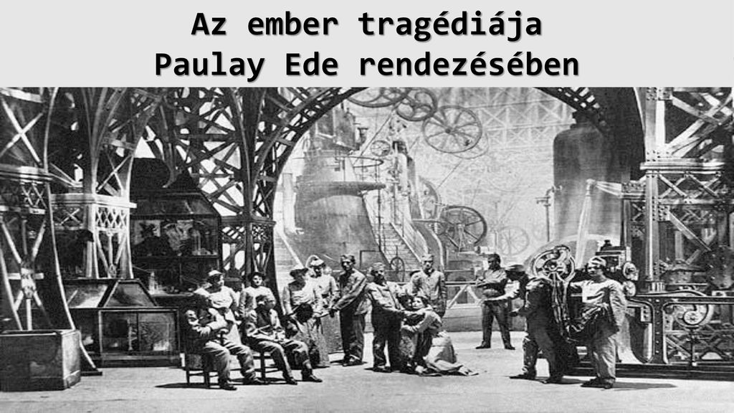
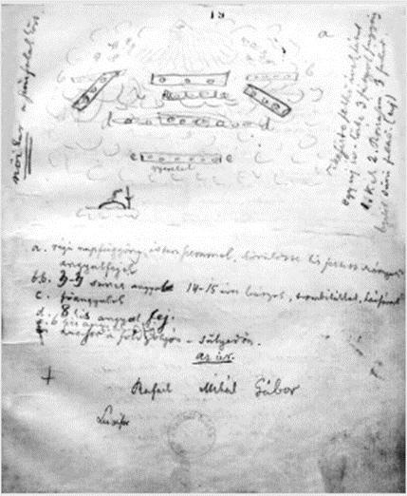
1883. szeptember 21-én volt a Rákóczi úti Nemzeti Színházban- a magyar drámát ezen a napon ünnepeljük
azóta is ez a legtöbbet játszott magyar színművünk
Éva: Jászai Mari
Ádám: Nagy Imre
Lucifer: Gyenes László
A darab látványos sikeréhez a színház technikai felszereltsége is hozzájárult: az első ízben alkalmazott villanyfény, a jól működő süllyesztő és a megnövelt színpad.
Érdekesség: Paulay Ede az író fiának, Madách Aladárnak az engedélyével dolgozta át, közel a felét kihúzva a szövegnek.
Az ősbemutató

Slide 3
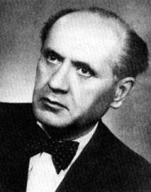
1937
Ádám: Lehotay (Lehoczky) Árpád
Éva: Tőkés Anna
Lucifer: Csortos Gyula
rendező: Dr. Németh Antal
Legnagyobb szabású Tragédia-rendezése, amely pályája egyik csúcspontja.
A Nemzeti Színház százéves évfordulójára készült.
Látványos, mozgalmas, forgószínpados, sok szereplős, "operai" elképzelésű, nagy szerepe volt: világításnak és a vetítésnek
A londoni szín haláltánca döbbenetes volt
  Milloss Aurél tánckoreográfiája
Dr. Németh Antal

Slide 4
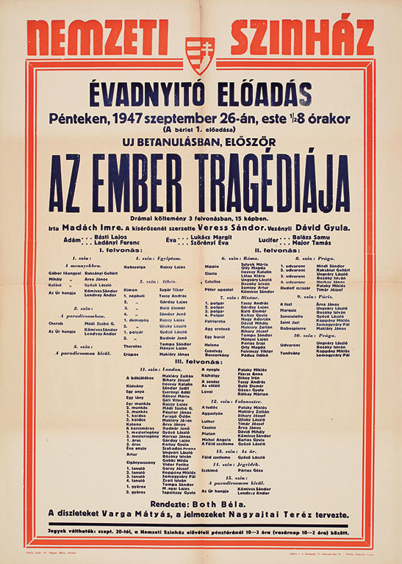
1947 Both Béla
1947. szeptember 26., A Blaha Lujza téri Nemzeti Színházban
kettős szereposztásban:
  Ádám: Básti Lajos és Ladányi Ferenc
  Éva: Lukács Margit és Szörényi Éva
  Lucifer: Major Tamás és Rajczy Lajos játszotta. (Luciferként később Balázs Samu és a rendező Both Béla is bemutatkozott.)
Kritikája: "Both rendezésének alaptónusa a szürke, s ez nem csak a ruhákban és a díszletekben jut kifejezésre. Mintha a falanszter kihűlt ólma rácsöppent volna a Mennyre és a Paradicsomra, Egyiptomra, Athénre, Bizáncra és Londonra is" - írja a szemtanú. *(Mátrai Betegh Béla, Hírlap, 1947. szept. 28.)

Slide 5
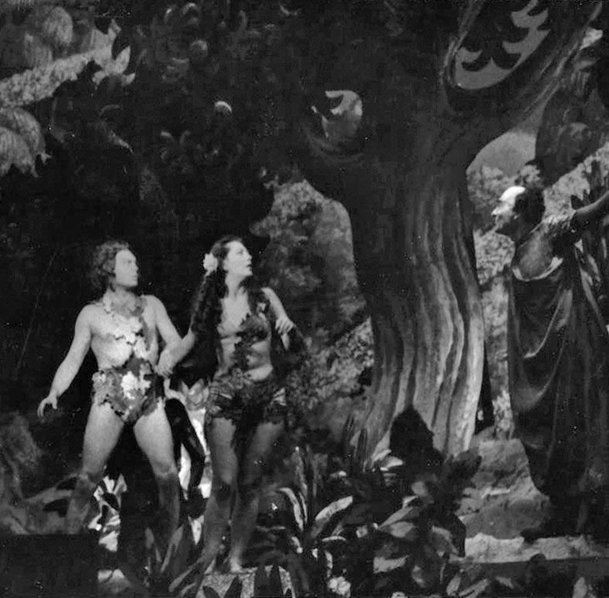
1955.
1955-ben hárman rendezik: Gellért Endre, Major Tamás és Marton Endre.
a Blaha Lujza téri Nemzeti Színházban
kettős szereposztásban:
  Ádám: Básti Lajos és Bessenyei Ferenc
  Éva: Lukács Margit és Szörényi Éva
  Lucifer: Major Tamás és Ungvári László
A sajtó a rendkívüli eseménynek kijáró tisztelettel és terjedelemben emlékezik meg a várva várt bemutatóról. Egy kivétellel: a párt központi lapja, a Szabad Nép egyelőre nem vesz tudomást róla.

Slide 6
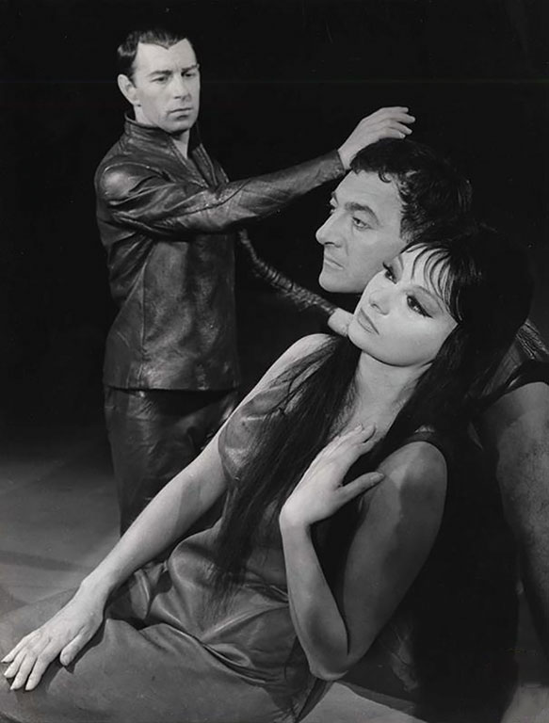
1964
Nemzeti új, átmeneti szálláshelyén, a Nagymező utcai Radius moziban (az egykori és jelenlegi Thália Színházban)
Ádám: Sinkovits Imre
Éva: Várady Hédi
Lucifer: Kálmán György
Rendező: Major Tamás
Az előadás legfontosabb jellemzője Bálint Endre díszlete, amely a korábbi „történelmi” környezettel szemben nélkülöz minden konkrét utalást. A jelmezek – az akkoriban itt járt Royal Shakespeare Company Lear király-előadásának hatására – bőrből készültek.
A kritikák egy része megint lelkes és elismerő, másik része elutasító volt.

Slide 7
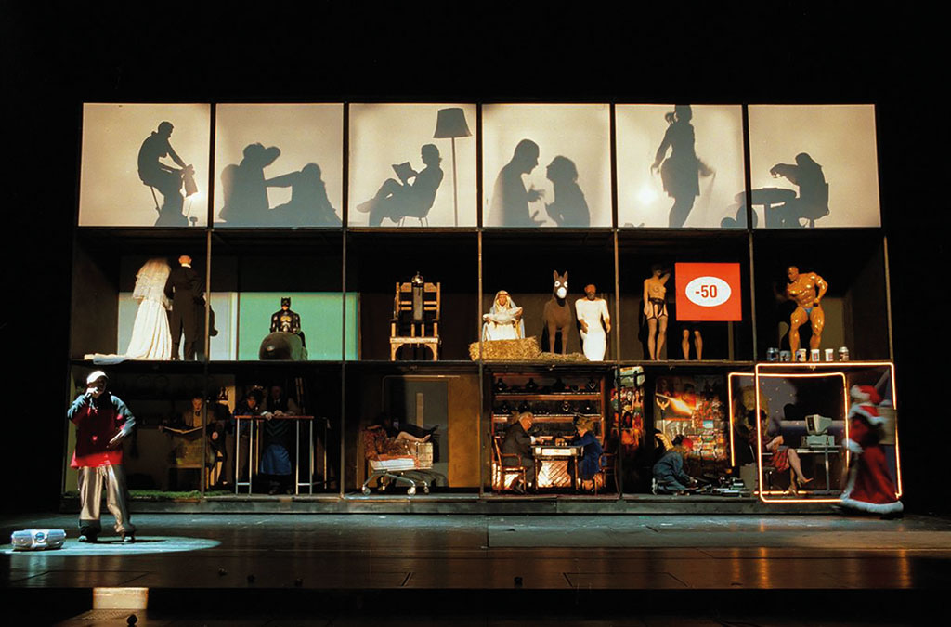
2002
2002. március 15. Bajor Gizi parki Nemzeti Színház nyitódarabjaként adták elő
Rendező: Szikora János
Ádám: Szarvas József
Éva: Pap Vera
Lucifer: Alföldi Róbert
Kritikák:
  Koltai Tamás: „felfogása teljes mértékben igazolja a revü-Tragédiát, kifejezi a jelen kor alacsony szellemi és a Nemzeti Színház magas technikai szintjét.”
  Metz Katalin írása védelmébe veszi Szikora koncepcióját: „az új teátrum hipermodern színpadtechnikáját a lehetőségekhez képest csak szigorú szelektálással, azaz indokoltan – a megfelelő történelmi-gondolati s a színpadi szituációt alátámasztó módon – használja. Nem válik öncélúvá az a mindig kockázatos rendezői eszköz sem, amikor anakronizmusok sokaságát veti be az előadásfolyamba.”

Slide 8
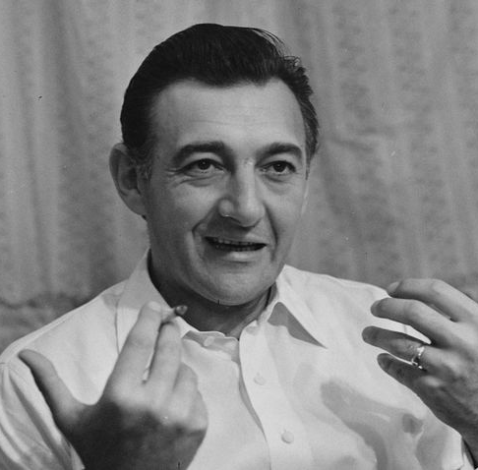
Sinkovits Imre
a Nemzet Színésze címmel kitüntetett, Kossuth- és kétszeres Jászai Mari-díjas magyar színművész, érdemes és kiváló művész.
Madách Tragédiájában volt Ádám és Lucifer
Katona József Bánk bánjában a főszerepben és Tiborcként is
Emlékezeteset nyújtott Örkény István Tóték című darabjában a családfő szerepében.
Shakespeare drámái közül a Julius Caesarban Cassiust, a Rómeó és Júliában Lőrinc barátot, a Szentivánéji álomban Zubolyt
Életének utolsó estéjén is játszott. 72 évesen, 2001. január 18-án Vörösmarty Csongor és Tündéjében alakította a Tudóst a Nemzeti Színház színpadán. Azon az estén már légszomj gyötörte, alig tudott színpadra lépni, de nem érdekelte az állapota, el akarta kápráztatni a közönséget. Az előadás után néhány órával otthonában érte a halál.

Slide 9
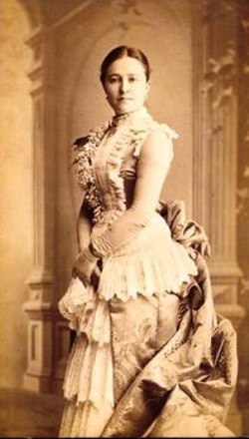
Jászai Mari
a Nemzeti Színház nagyasszonya, az egyik legnagyobb magyar tragika.
1909-ben a Petőfi Társaság tagja lett
1922. márc. 12-én ünnepelték nemzeti színházi tagságának ötvenéves jubileumát; ebből az alkalomból tiszteleti taggá választották.
A klasszikus tragédiák fenséges nőalakjainak tökéletes megtestesítője volt, a „nagy stílus” képviselője
Elsőnek alakította Magyarországon az antik tragédia hősnőit
  Antigoné
  Iokaszté
  Élektra
Shakespeare nőalakjainak hivatott tolmácsolója volt
  Cleopátra
  Lady Macbethet
  Dajka és Capuletné
  utolsó szerepe Gloster özvegye volt a III. Richardban
Az ember tragédiájának első Évája
Csongor és Tünde Mirigye
Bánk bán Gertrudisa.

Slide 10
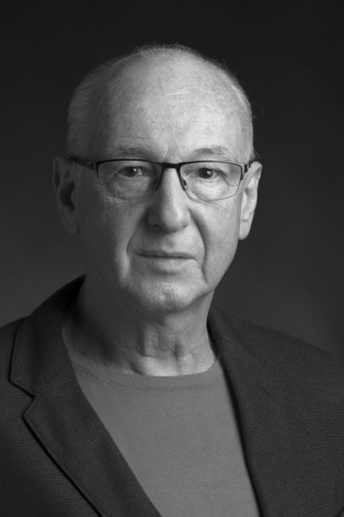
Szikora János
magyar jogász, Jászai Mari-díjas rendező, színész, díszlettervező, érdemes művész. 2012 óta a székesfehérvári Vörösmarty Színház igazgatója.
Rendezései:
  Franz Kafka: A per (1978)
  Vörösmarty Mihály: Csongor és Tünde (1985)
  Madách Imre: Az ember tragédiája (2002)
  Szabó Magda: Abigél (2012)
Elgondolása a Tragédia megrendezésére:
  „[….]Egész életemben irritált, ha elvárták tőlem, hogy a rendezéseimben politikai aktualitásokra reflektáljak. Mindig az érdekelt, hogy mi van ezek mögött, milyen nagy társadalmi és szellemi mozgások tapinthatók. Azt gondoltam, hogy ezt az előadást a sokféleség egységbe foglalásával képes vagyok a napi és politikai aktualitások fölé emelni. Nem akartam kiszólásokkal-utalásokkal a mához kötni. A nagy kérdések vizsgálata pedig, ahogyan Madách is tette, mindig aktuális. Ezért remekmű a Tragédia. Ezért játszható máig.”
Érdekesség:
  „[…]A környéken se volt még semmi, se a Müpa, se a Soroksári út óriási irodaépületei. Hatalmas sártengerré vált a vidék, ha esett, csak pallókon lehetett közlekedni. A színpadi próbák elején a nézőtérnek még csak a beton váza volt meg. A semmi közepén már ott állt az épület, és mindenki érezte, hogy nekünk kell belé életet lehelnünk, a szó szoros értelmében színházat teremtenünk. […]”

Slide 11
Források
https://mandadb.hu/tetel/89059/Az_ember_tragediaja_Nemzeti_Szinhaz
https://mek.oszk.hu/01900/01925/html/menu_hu/scenehu/index.html
https://www.google.com/url?sa=t&rct=j&q=&esrc=s&source=web&cd=&cad=rja&uact=8&ved=2ahUKEwjzqLrw0PL-AhW5_7sIHe36CZ8QFnoECBwQAQ&url=https%3A%2F%2Fvetelkedo.nemzetiszinhaz.hu%2Fuser_files%2Fc03be779d98af586dc9f8b15e0193342%2Ftasks_3%2F1620DF89.pptx&usg=AOvVaw00SEfikFxC0Z6nFU1Ey7Sf
https://www.google.com/url?sa=t&rct=j&q=&esrc=s&source=web&cd=&cad=rja&uact=8&ved=2ahUKEwiinK_E0vL-AhUTRuUKHdtWAM0QFnoECBkQAQ&url=https%3A%2F%2Fvetelkedo.nemzetiszinhaz.hu%2Fuser_files%2F83ba1e231c50cd0cdc294899a91fb6d2%2Ftasks_3%2F27C704D0.pptx&usg=AOvVaw11GULAfmo39CnsM3TM41ps
https://mitem.hu/aktualis/2022/11/balogh-geza-az-ember-tragediaja-nemzeti-szinhazi-eloadasai-a-diktaturaban-es-a-diktatura-utan
https://magyarnemzet.hu/kultura/2021/09/sinkovits-imre-eletenek-utolso-estejen-is-jatszott-a-nemzeti-szinhazban
https://www.arcanum.com/hu/online-kiadvanyok/Lexikonok-magyar-eletrajzi-lexikon-7428D/j-75FD4/jaszai-mari-76053/
https://moly.hu/alkotok/szikora-janos/wikipedia
https://szinhaz.online/mi-koze-kossuth-lajosnak-adamhoz-madach-orok-ervenyu-muverol-az-ember-tragediajarol/

